Slide 1
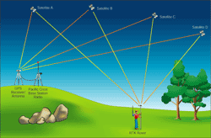
第五章 GNSS卫星定位基本原理
5.7 差分GNSS定位原理

Slide 2
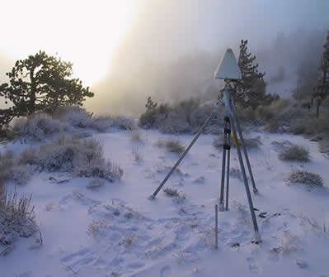
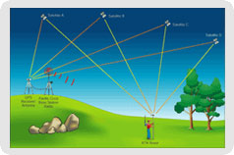
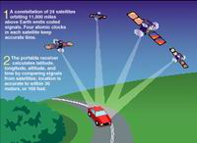
GNSS测量定位方法分类
定位模式
绝对定位（单点定位）
相对定位
差分定位
定位时接收机天线的运动状态
静态定位－天线相对于地固坐标系静止
动态定位－天线相对于地固坐标系运动
获得定位结果的时效
事后定位
实时定位
观测值类型
伪距测量
载波相位测量

Slide 3

差分GNSS产生的诱因
影响绝对定位精度的主要误差
卫星轨道误差
卫星钟差
大气延迟（对流层延迟、对流层延迟）
多路径效应
绝对定位精度不能满足不分应用要求
GNSS绝对定位的精度受多种误差因素的影响

Slide 4
差分GNSS（DGNSS – Differential GNSS）
利用设置在坐标已知的点（基准站）上的GNSS接收机测定GNSS测量定位误差，用以提高在一定范围内其它GNSS接收机（流动站）测量定位精度的方法

Slide 5
差分GPS对测量定位精度的改进

Slide 6
差分GNSS系统的构成
1.基准站
(Reference/Base Station）
2.流动站
(Mobile/Rover Station）
3.数据链
(Data Link)
4.差分改正数
(Corrections)

Slide 7
差分GNSS的类型
单站差分
位置差分
伪距差分
载波相位差分
局域差分与广域差分
局域差分GNSS（LADGNSS – Local Area DGNSS）
广域差分GNSS（WADGNSS – Wide Area DGNSS）
根据时效性
实时差分
后处理差分
差分GNSS--增强型系统
差分GNSS--网络RTK（CORS）

Slide 8


位置差分
已知坐标
$$X_{0}、Y_{0}、Z_{0}$$
定位结果
$$X、Y、Z$$
坐标改正

Slide 9
位置差分的特点
差分改正计算的数学模型简单
差分数据的数据量少
基准站与流动站要求观测完全相同的一组卫星

Slide 10



伪距差分
测站已知坐标
卫星位置
$$X_{0}、Y_{0}、Z_{0}$$
$$X^{j}、Y^{j}、Z^{j}$$
$$R^{j}$$
$$R^{j}={\left.\left[{\left.\left(X^{j}−X_{0}\right.\right)}^{2}+{\left.\left(Y^{j}−Y_{0}\right.\right)}^{2}+{\left.\left(Z^{j}−Z_{0}\right.\right)}^{2}\right.\right]}^{\frac{1}{2}}$$
距离改正

Slide 11
伪距差分的特点
发送距离改正数
差分数据的数据量较多
基准站观测所有卫星
流动站观测任意4颗卫星
精度随距离增加而降低

Slide 12
载波相位差分
修正法
发送基准站的载波相位修正值
差分法
发送基准站的载波相位观测值
实时动态差分
RTK – Real Time Kinematic
后处理动态差分
PPK – Post Processing Kinematic

Slide 13
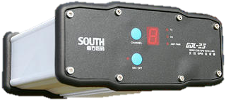

RTK – Real Time Kinematic（实时动态差分）
定义：GNSS 相对定位技术的一种，主要通过基准站和流动站之间的实时数据链路和载波相对定位快速解算技术，实现高精度动态相对定位。
系统构成：
参考站
流动站
数据链
两个关键因素：
整周模糊度解算能力
通讯方式的可靠性
数传电台
现有通讯网络

Slide 14
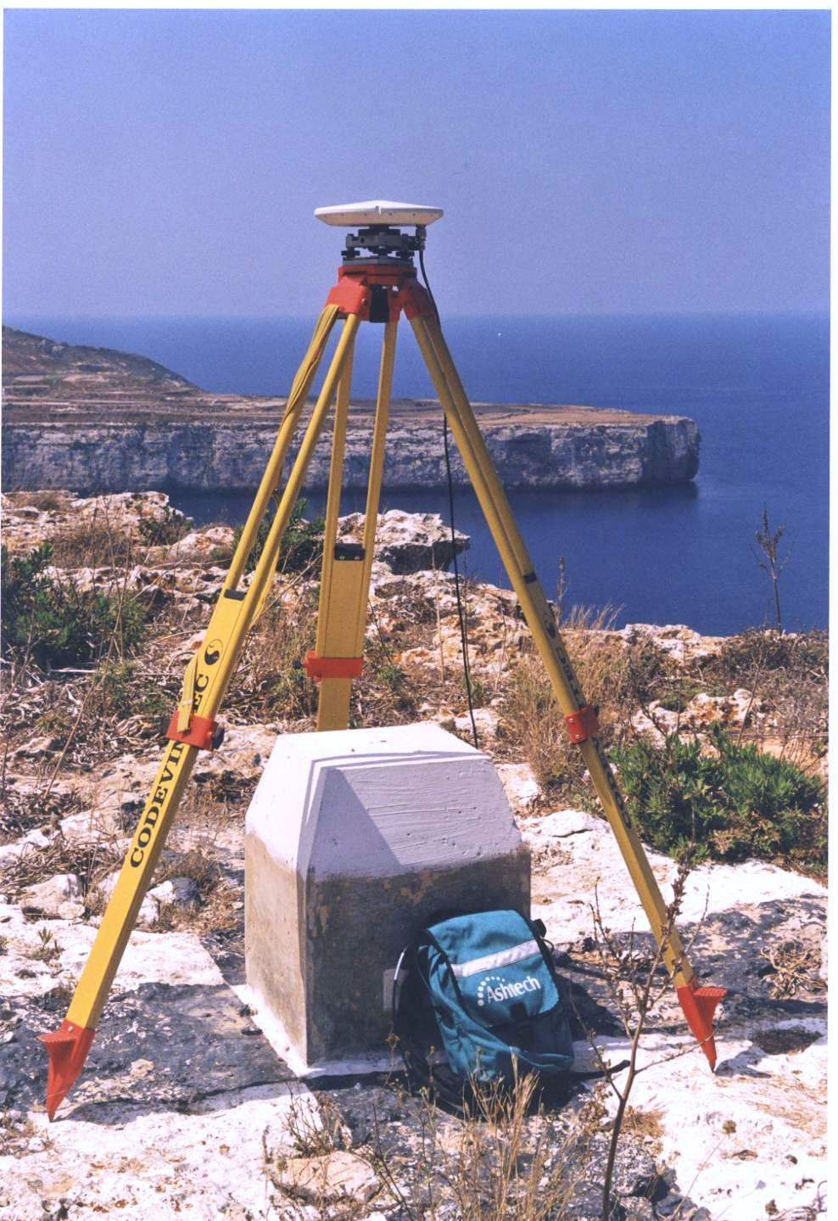

后处理动态测量--PPK
无数据链
流动站初始化
已知点
未知点
Notes:
通过快速整周模糊度解算（OTF技术），仅需2-5个历元观测值即可达到厘米级精度

Slide 15
局域差分GNSS（LADGPS – Local Area DGNSS）
基准站作用距离：数百公里
特点：根据多个基准站提供的改正信息，平差后得到自己的改正数－－不区分误差源

Slide 16
广域差分GNSS（WADGNSS – Wide Area DGNSS）
基准站作用距离：数千公里
特点：将各项误差分离出来，建立误差与位置的关系
基本思想：
对GNSS观测量的误差源加以区分，并分别每一误差源模型化，利用该模型计算出每一误差源的数值，通过数据链将该改正数值传递给用户,用户利用改值进行改正。
工作流程
Notes:
分离出的误差：卫星轨道、卫星钟差
建立误差与位置的关系模型：大气折射

Slide 17
WADGNSS的工作流程
在若干监测站（基准站）上观测数据（伪距、载波相位等）
将观测数据传输到中心站
中心站对数据进行处理，得到误差改正数
通过数据链将误差改正数传到用户站
用户根据这些误差改正观测数据，计算出高精度的GNSS定位结果
Notes:
观测量：伪距、载波相位、电离层延时的双频量测结果
中心站处理结果：三项误差改正－－星历误差、卫星钟误差、电离层时间延迟改正模型

Slide 18
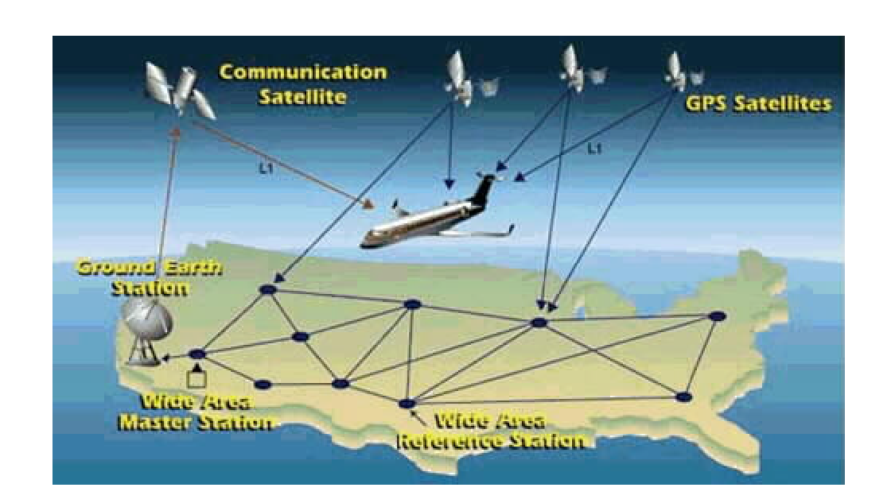
差分GNSS--增强型系统
特点
建立CORS
伪卫星技术
卫星通讯技术
类型
WAAS – Wide Area Augmentation System
采用空基伪卫星
采用通讯卫星发送差分改正数
LAAS – Local Area Augmentation System
采用地基伪卫星
连续运行参考站系统：Continuously Operating Reference System
WAAS
➢星基增强系统SBAS
✓ 美国WAAS系统
✓ 俄罗斯SDCM
✓ 欧洲EGNOS系统
✓ 日本MSAS
✓ 印度GAGAN
➢地基增强系统
✓ CORS
Notes:
美国StarFire系统
美国OmniSTAR系统
European Geostationary Navigation Overlay Service (EGNOS) Japan’s Multifunctional Transport Satellite (MTSAT) Satellite-based Augmentation System (MSAS) India’s GPS-aided GEO Augmented Navigation System (GAGAN) Russia’s System for Differential Correction and Monitoring (SDCM)

Slide 19
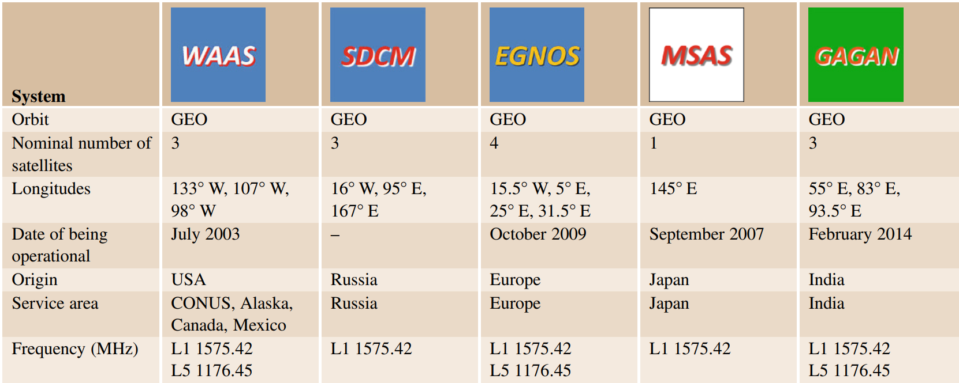
An overview of the SBASs

Slide 20
地基与星基增强系统比较
比较 |  | 星基增强系统 （以Starfire代表） | 地基增强系统 （各省市CORS）
体制特点 | 观测信息 | 50-100个全球站 | 50-70KM站间距,一个省100个左右，全国3000个左右。
 | 增强信息 | GNSS 精密轨道、钟差及电离层 改正数 | 导航卫星增强信息：区域综合误差改正数
 | 播发方式 | GEO静止卫星广播 | 地面通信网络
 | 适用动态特性 | 各类动态用户 | 地面低动态用户，无线通信网络。
性能 | 服务区域 | 全球（75°N-75°S） | 省市区域
 | 精度 | 10 cm，水平 20 cm，高程（95%） | 2 cm，水平 4 cm，高程（95%）
 | 收敛时间 | 20-30 min | 1-2 min

Slide 21
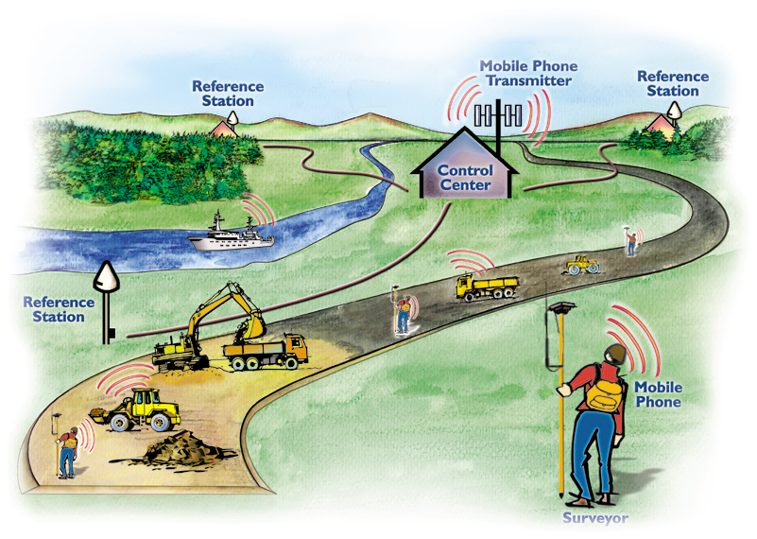
差分GNSS--网络RTK（network RTK）
定义：由数据处理中心对覆盖在一定范围内多个参考站的同步观测数据进行处理，生成差分数据并通过网络播发 ，该区域内的流动站接收卫星信号和差分信号，实现 RTK 定位的技术。
参考站
参考站
数据处理与播发中心
参考站

Slide 22
差分GNSS--网络RTK（network RTK）
系统组成：
基准站网
至少有3个基准站(配备全波长的双频GPS接收机)
数据传输设备及气象仪器
数据处理与播放中心
观测资料处理和质量分析
进行统一解算
实时估计网内各种系统残差，建立模型
由数据播发中心播发
数据通信链路
用户
参考站
参考站
数据处理中心
光纤、光缆数据通信线
参考站
Notes:
数据通信链路
基准站、数据处理中心及数据播发中心等固定台站间的数据通信：光纤、光缆数据通信线，或者无线
数据播发中心与流动站之间的移动通信：GSM，GPRS，CDMA等
用户
GPS接收机
应配备数据通信设备
相应的数据处理软件

Slide 23
差分GNSS--网络RTK（network RTK）
网络RTK技术
虚拟参考站技术（Virtual Reference System，VRS）
主辅站技术 (Master-Auxiliary Corrections， MAC ）
区域改正数法 (Flachen-Korrektur Parameter， FKP )
Notes:
https://www.docin.com/p-244778538.html
VRS(Virtual Reference System)理论的虚拟参考站系统它是由 Herbert Landau 博士提出，并由 Spectra/Terrasat 公司（现被Trimble公司收购）推向市场的模型。
徕卡公司目前推荐采用的主辐站模式(MAC，亦有称MAX): 原理上与普通 GPS 作业时的参考站没有太大的区别。每一个参考站服务于一定作用半径内所有的GPS 用户。对于长时间静态跟踪数据后处理的用户，借助于接收调频副载波、宽带快速网络通信，以及其他数据通信手段提供的 DGPS 伪距差分改正数信息，从事准实时定位或实时精密导航的用户来说，服务半径可以达到几十公里、几百公里，甚至更长一些。至于需要实时给出厘米级定位精度的用户来说，单参考站的服务半径目前可以达到 30 公里以上。
目前占主导地位的网终CORS 技术是VRS和MAC，其他还有 FKP技术，FKP目前只有德国的 SAPOS 网络在使用，覆盖面较窄，VRS和MAC 在网终参数估计方法，改正数的生成，发布方法和流动站段计算量等方面各不相同。天宝和南方 CORS 方案都是采用的 VRS

Slide 24
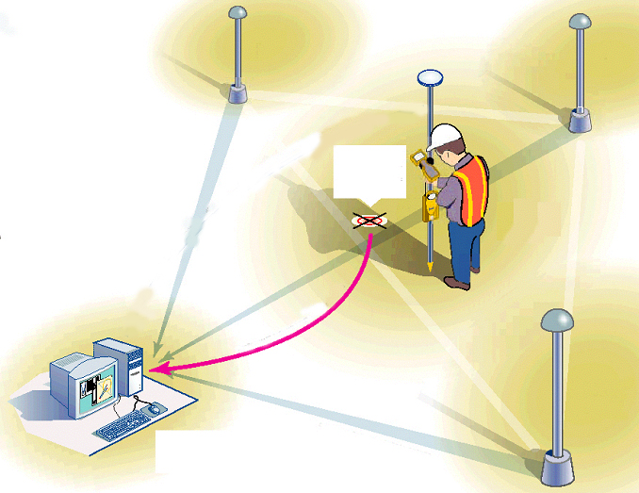
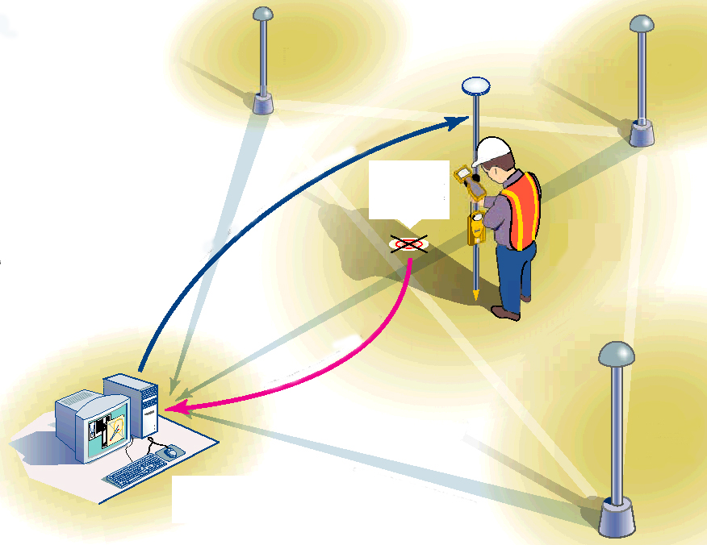
VRS方法定位过程
基本思想
利用基准站网计算出用户附近某点（虚拟参考站）各项误差改正，再将它们加到利用虚拟参考站坐标和卫星坐标所计算出的距离之上，得出虚拟参考站上的虚拟观测值，将其发送给用户，进行实时相对定位。
特点
双向数据通讯
VRS
VRS
虚拟载波相位观测
RTCM
NMEA
NMEA
附近某点位置
①流动站传送VRS位置回控制中心
②控制中心发送VRS的差分信息到流动站
Notes:
2001年由Herbert Landau提出
数据处理中心利用相关基站估计残余系统误差，并生成相应模型
数据处理中心将该点作为虚拟基准站，估计残差，生成虚拟载波相位观测值，并通过数据播发中心播发用户
用户利用虚拟基准站上的虚拟观测值按常规RTK最终定位
作业模式：双向数据通讯

Slide 25
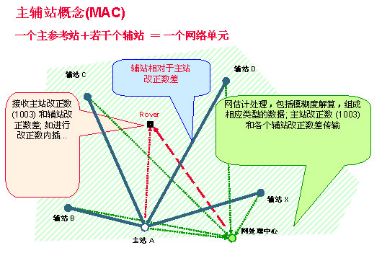
主辅站技术 (Master-Auxiliary Corrections， MAC ）
基本思想
在区域内布设多个基准站（1个主站+n个辅站），主站（Master）负责生成完整的差分改正数（包括卫星钟差、轨道误差、电离层延迟等），辅站（Auxiliary）则仅提供相对于主站的差分增量。
特点
单向数据通讯

Slide 26

区域改正数法 (德语：Flachen-Korrektur Parameter， FKP )
基本思想
一种基于空间域误差建模的网络RTK技术，通过多基准站联合解算生成区域化的误差参数，用户根据自身位置内插修正卫星信号误差。其核心思路是将电离层延迟、对流层延迟、轨道误差等公共误差分解为与地理位置相关的区域性参数，并通过广播方式发送给用户端。
作业模式
单向数据通讯
Notes:
德国的Geo+ GmbH最早提出
一种基于空间域误差建模的网络RTK技术，通过多基准站联合解算生成区域化的误差参数，用户根据自身位置内插修正卫星信号误差。其核心思路是将电离层延迟、对流层延迟、轨道误差等公共误差分解为与地理位置相关的区域性参数，并通过广播方式发送给用户端。

Slide 27
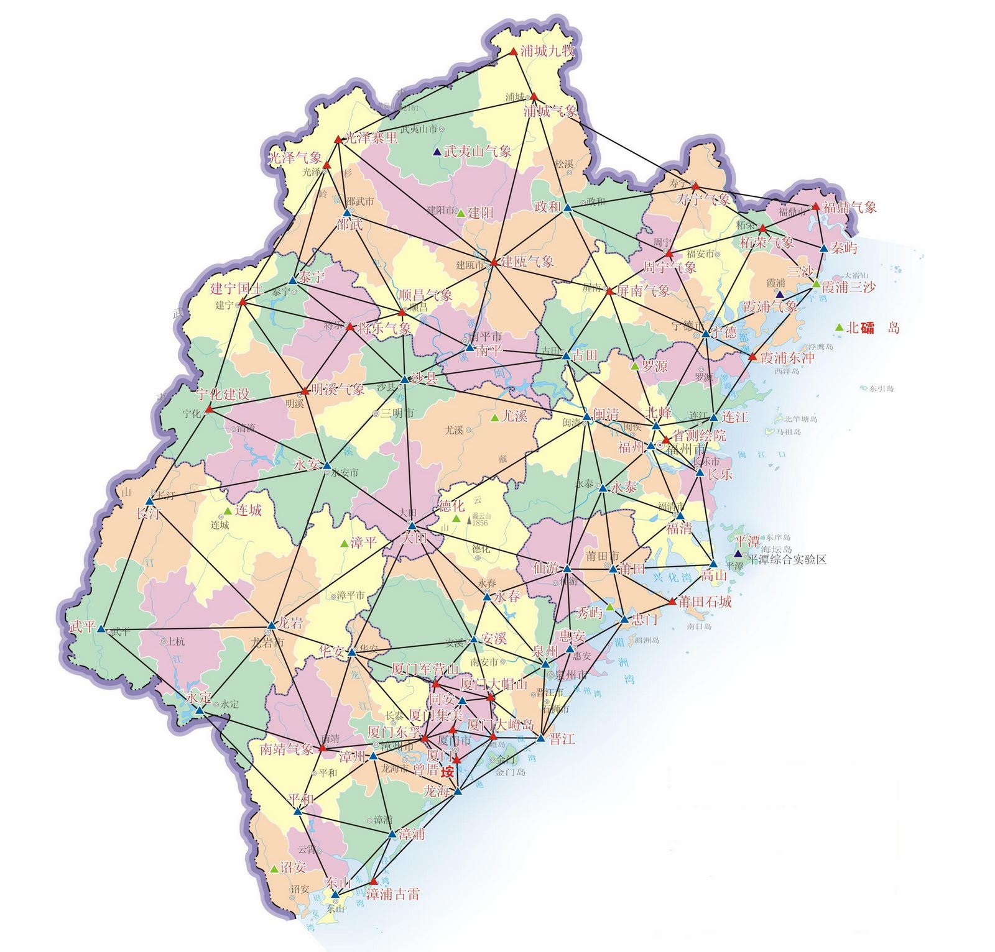
FJCORS

Slide 28
















GNSS定位技术演进
云服务与AI算法
量子导航
第五代
6G通导一体化
第四代
PPP-RTK
第三代
精密单点定位(PPP)
网络RTK技术
第二代
广域差分定位
常规RTK
伪距单点定位
伪距差分定位
载波静态定位
第一代
绝对定位
相对定位
改自“山东科技大学苏醒老师PPT”
Notes:
引“山东科技大学苏醒老师PPT”

Slide 29
总结
差分GNSS系统的组成
位置差分
伪距差分
载波相位差分
局域差分
广域差分
差分增强系统
网络RTK

